Slide 1
ИГРОВЫЕ ТЕХНОЛОГИИ ФОРМИРОВАНИЯ ФИНАНСОВОЙ
ГРАМОТНОСТИ НА УРОКАХ ОКРУЖАЮЩЕГО МИРА
В НАЧАЛЬНОЙ ШКОЛЕ

Slide 2
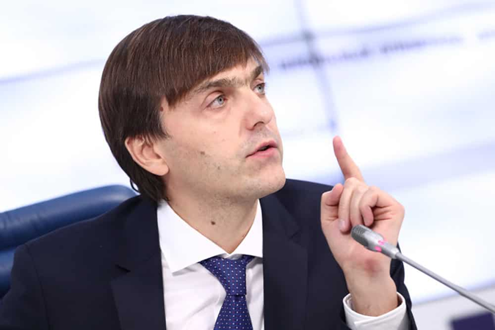
“Наша задача – создать те условия, в которых ребенок захочет развиваться”
Сергей Кравцов министр Просвещения Российской Федерации
заседание комиссий Государственного Совета Российской Федерации
по направлениям «Культура» и «Молодежная политика»

Slide 3
ПЕДАГОГИЧЕСКАЯ СИСТЕМА КООРДИНАТ
это вид деятельности в условиях ситуаций, направленных на воссоздание и усвоение общественного опыта, в котором складывается и совершенствуется самоуправление поведением
Игра
это образовательная технология, основанная на моделировании конкретных ситуаций, через проживание которых учащиеся осваивают определенные педагогов способы деятельности
Учебная игра
Учебная игра по финансовой грамотности
это игра, в которой моделируются ситуации в сфере личных финансов и взаимоотношении людей с финансовыми, государственными и иными организациями с целью формирования или развития финансовых компетенций и установок

Slide 4
_{ВИДЫ УЧЕБНЫХ ИГР}
По виду деятельности:
- двигательные,
- интеллектуальные,
- психологические и т. д.
По характеру педагогического процесса:
- обучающие,
- тренировочные,
- контролирующие,
- познавательные,
- воспитательные,
- развивающие,
- диагностические.
По характеру игровой методики:
- игры с правилами;
- игры с правилами, устанавливаемыми по ходу игры;
- игры, где одна часть правил задана условиями игры,
а другая, устанавливается в зависимости от её хода.
По содержанию:
- музыкальные,
- математические,
- социализирующие,
- логические и т. д.
По игровому оборудованию:
- настольные,
- компьютерные,
- театрализованные,
- сюжетно-ролевые,
- режиссёрские и т. д.

Slide 5
Назовите преимущества игровых технологий при обучении младших школьников?

Slide 6
ПРЕИМУЩЕСТВА ИГРОВЫХ ТЕХНОЛОГИЙ
Активизация познавательных процессов
Освоение социальных ролей
Сочетание эмоционального и логического усвоения знаний
Формирование коммуникативных навыков
Моделирование реальных ситуаций
Игровые технологии, позволяют обучающемуся:
осваивать социальные роли;
быть лично причастным к изучаемому явлению;
прожить некоторое время в «реальных жизненных условиях».
Игровые технологии становятся:
способом обучения;
деятельностью для реализации творчества;
первым шагом социализации ребёнка в обществе.

Slide 7
_{ПРОЕКТИРОВАНИЕ УЧЕБНОЙ ИГРЫ}
Воспитательное и обучающее значение игры зависит от:
знания методики игровой деятельности;
профессионального мастерства педагога при организации и руководстве различными видами игр;
учёта возрастных и индивидуальных возможностей.
Игровая педагогическая технология – это последовательная деятельность педагога:
по отбору, разработке, подготовке игр;
включению детей в игровую деятельность;
осуществлению самой игры;
подведению итогов, результатов игровой деятельности.

Slide 8
ОСОБЕННОСТЬ МЕТОДИКИ ПРОВЕДЕНИЯ УЧЕБНОЙ ИГРЫ
индивидуально,
в паре (дети с разным уровнем способностей),
в малой группе (роль ведущего берет ребенок, по принципу «равный обучает равного»),
в подгруппе совместно с родителями

Slide 9
ЭТАПЫ ПРОЕКТИРОВАНИЯ ОБРАЗОВАТЕЛЬНОЙ ДЕЯТЕЛЬНОСТИ
Постановка целей образовательной деятельности
Подбор под цели и имеющиеся условия игровой технологии и/или конкретной игры
Проработка содержания и организации игры
Подготовка необходимых ресурсов
Проведение игры
Рефлексия

Slide 10
_{ПРОЕКТИРОВАНИЕ УЧЕБНОЙ ИГРЫ}
дидактическая цель ставится в форме игровой задачи;
учебная/ воспитательная деятельность подчиняется правилам игры;
учебный материал используется в качестве ее средства;
в учебную/ воспитательную деятельность может быть введен элемент соревнования, который переводит дидактическую задачу в игровую;
успешное выполнение дидактического задания связывается с игровым результатом.

Slide 11
_{ПРОЕКТИРОВАНИЕ УЧЕБНОЙ ИГРЫ}
Подбор под цели и имеющиеся условия игровой технологии и/или конкретной игры
Формирование новых компетенций финан-
совой грамотности
Отработка освоенных компетенций финансовой грамотности
занятие-игра «Учимся обращаться с деньгами»
УМК 2-3 кл.
тренинг-игра «Не в деньгах счастье» https://clck.ru/3DnrjX
обучающие
тренинговые
обобщающие
контролирующие
Определение уровня сформированности компетенций финансовой грамотности
Формирование общих способов деятельности
онлайн-викторина «Смешарики в мире финансов» https://clck.ru/3Dnrbn
игра «Финансовые ребусы» https://doligra.ru/

Slide 12
_{ПРОЕКТИРОВАНИЕ УЧЕБНОЙ ИГРЫ}
Подбор игры:
Обучающие | Тренинговые |  | Обобщающие |  |  | Контролирующие
Настольные |  | Интеллектуальные |  | Деловые | Имитационно-ролевые

Slide 13
_{ПРОЕКТИРОВАНИЕ УЧЕБНОЙ ИГРЫ}
Подбор игры:
Обучающие | Тренинговые |  | Обобщающие |  |  | Контролирующие
Настольные |  | Интеллектуальные |  | Деловые | Имитационно-ролевые

Slide 14
МОДЕЛЬ ВЗАИМОСВЯЗИ МЕЖДУ ПЕДАГОГОМ И ОБУЧАЮЩИМИСЯ ПРИ РЕАЛИЗАЦИИ ИГРОВЫХ ТЕХНОЛОГИЙ
ПЕДАГОГ
ОБУЧАЮЩИЕСЯ
Определение целей игровой деятельности
Осмысление задания и подготовка к его выполнению (распределение ролей, функций)
Инструктаж обучающихся
(установление правил игры)
Определение последовательности выполнения заданий игры
Текущий контроль игровой деятельности
Выполнение игрового задания
Анализ выявления ошибок и помощь в их исправлении
Само- и взаимооценивание участников игровой деятельности
Оценивание работы обучающихся
Рефлексия
Подведение итогов игры
Подведение итогов игры

Slide 15
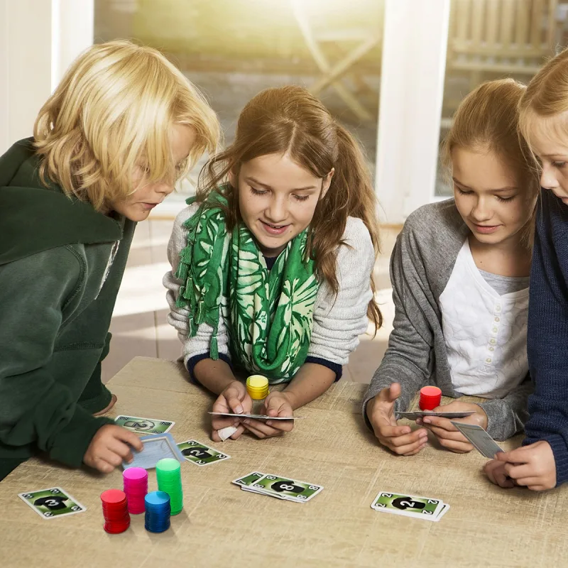
Игротека как образовательное событие – познавательное мероприятие, направленное на активизацию высших психических функций (внимания, памяти, мышления, воображения) на основе содержания увлекательных заданий (упражнений)

Slide 16
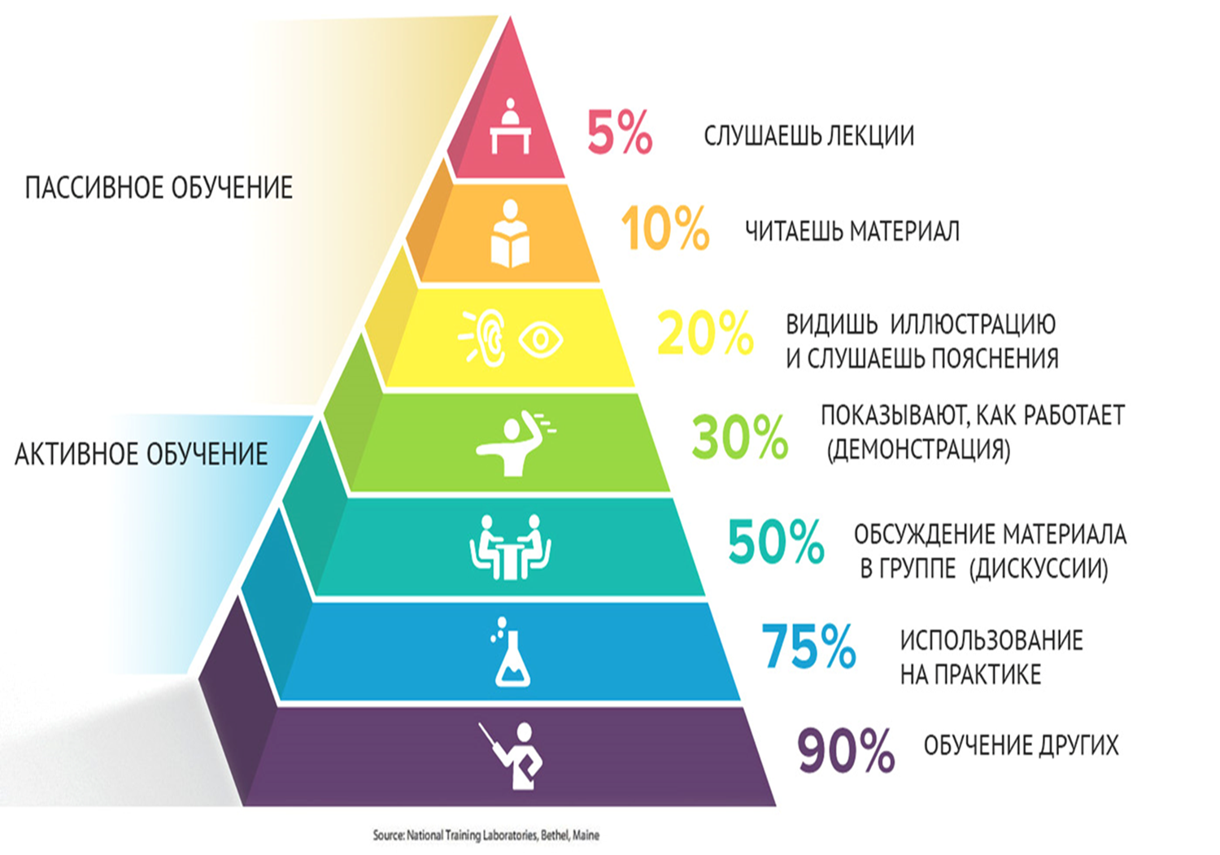

Slide 17
Игротека по финансовой грамотности – комплекс игр, предназначенных для организации игровой деятельности в обучении и воспитании на материале финансовой грамотности

Slide 18
Игра – энергизатор: «Финансовый клубок»
Игра-соревнование «Финансовый бой»
Ведущий-игротехник предлагает участникам передавать клубок (любому участнику, стоящему в круге) и произносить финансовый термин, имеющий отношение к рассматриваемой теме. Например, «Деньги», участники произносят слова: монета, банкнота, копилка, валюта и т.п., передавая мяч, пока у каждого участника будет в руке нить клубка
Ведущий-игротехник представляет командам понятия, например: «доходы». Игроки в течение 1 минуты записывают все, что они могут отнести к данному понятию (зарплата, премия, стипендия, пенсия, пособие по уходу за ребенком, выигрыш в лотерею, доход от аренды и т.п.) Затем, после сигнала команда 1 перечисляет все, что удалось записать, вторая команды вычеркивает то, что совпало. Выигрывает команда, у которой остались примеры, которые не были названы.

Slide 19
_{ИГРА «ФИНАНСОВЫЙ ПОЕДИНОК»}
Тема поединка: «Как выбрать товар в магазине: акция или реклама?» Подготовьте не менее 3 аргументов (за акцию) и не менее 3 контраргументов (за рекламу)
Что? (аргумент / контраргумент) |  | Кто? | Баллы

Slide 20
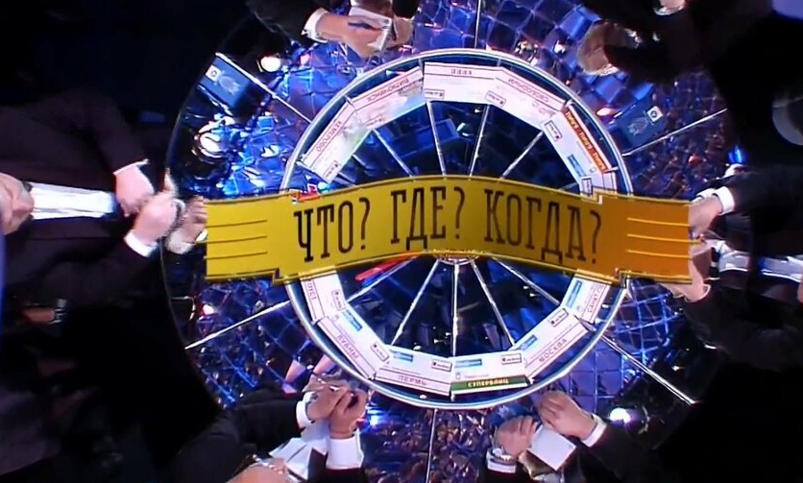
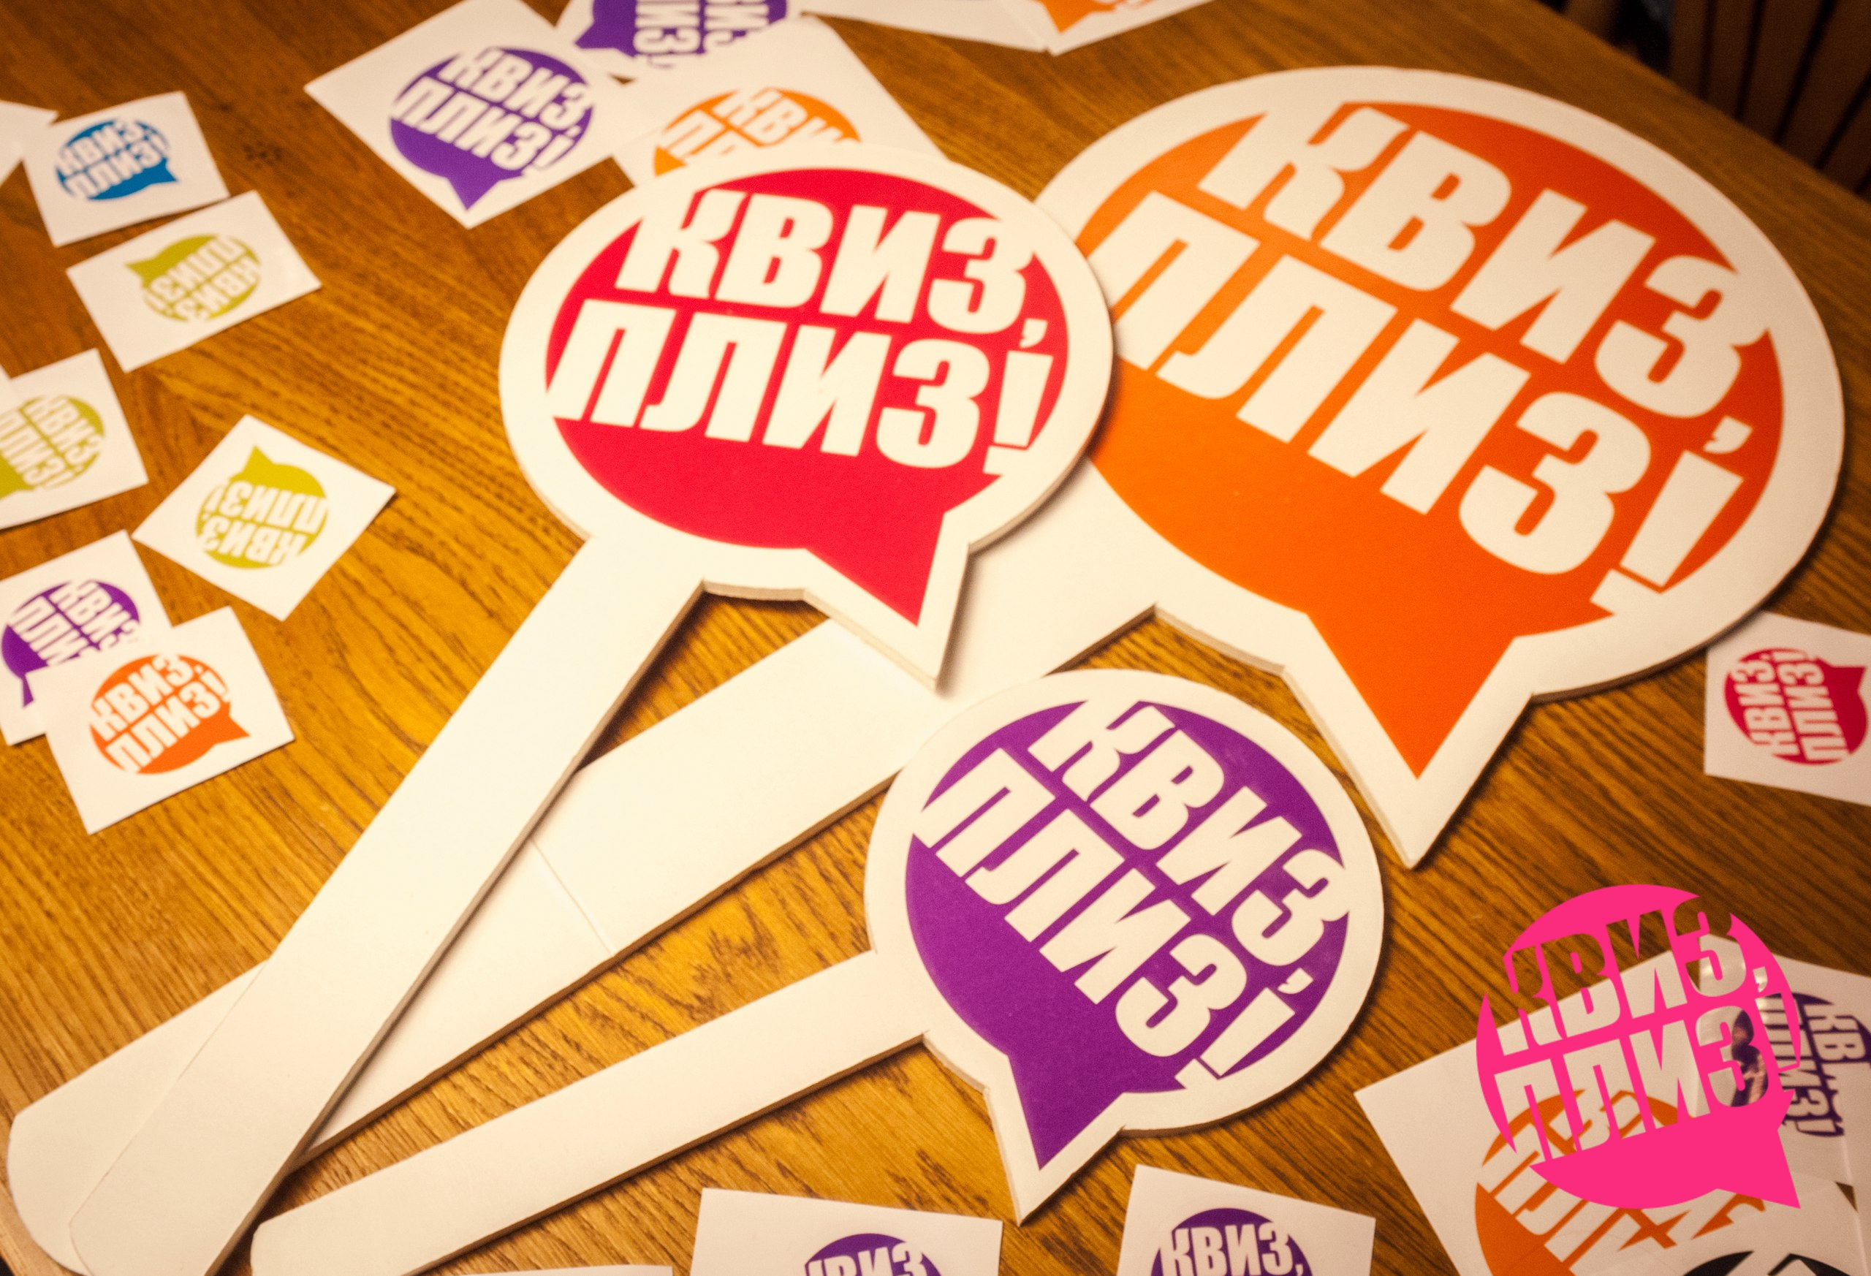
ИНТЕЛЛЕКТУАЛЬНОЕ ШОУ КАК ИТОГОВЫЙ УРОК ПО ТЕМЕ
– это привычный формат, который копирует известные на телевидении развлекательные передачи, что во многом предопределяет его особенности.
Примеры «интеллектуальных шоу» - это такие известные телепередачи, как «Что? Где? Когда?», «Кто хочет стать миллионером», «Своя игра», «Слабое звено», «Умники и умницы», «Где логика?» и другие.
Необходимо понимать, что несмотря на многообразие вариантов проведения интеллектуальных шоу, в конечном итоге суть любого из них сводится к схеме «вопрос - ответ». Таким образом, все интеллектуальные шоу представляют собой викторину со значительном элементом театральности, сценичности.

Slide 21
_{«АУКЦИОН»}
Игра проходит по следующим правилам:
У каждого участника в начале игры 100 баллов (очков, монет, фишек и т. п.).
Право ответа на вопрос покупается.
Стартовая цена простого вопроса — 5 баллов, сложного — 10 баллов.
Цена может меняться с шагом 5 баллов.
Окончательная цена определяется в результате торгов.
При верном ответе цена вопроса прибавляется к баллам того, кто отвечал, при неверном — вычитается.
Роль аукциониста могут выполнять и учитель, и ученик. Кроме них необходима комиссия из нескольких человек (число зависит от количества участников), которая будет проверять начисление баллов самими участниками игры или вести собственные ведомости.
Варианты вопросов:
Планируя путешествие по городам России, какие купюры ты обязательно возьмешь с собой, чтобы сделать селфи рядом с достопримечательностями этого города?
Какие денежные знаки были выпущены к Олимпиаде 2014 года?
Какие животные есть на монетах Банка России?

Slide 22
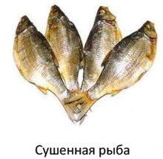
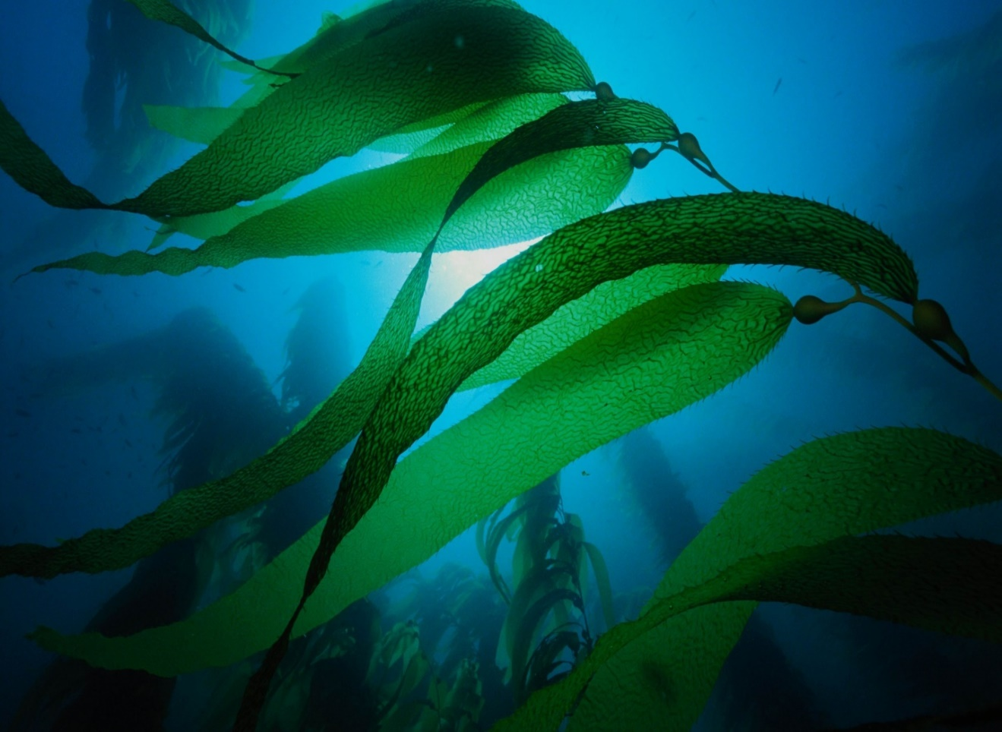
_{ИГРА «ВЕРЮ – НЕ ВЕРЮ»}
Суть игры заключается в том, что учащимся демонстрируются заранее подготовленные карточки с изображением предметов двух категорий: являвшихся товарными деньгами в древности и никогда не являвшиеся таковыми. После демонстрации каждой карточки учащимся задается вопрос:
Например, являлся ли демонстрируемый товар деньгами в древности и, если нет - почему?
Текст
Сушеная рыба – валюта древней Исландии. Государство-остров, основным промыслом была добыча рыбы. Сушеная рыба почти не портится и могла использоваться в качестве еды во времена плохого улова
Водоросли не являлись валютой, так как плохо хранятся, не представляют особой ценности, сложно использовать в хозяйстве. Некоторые водоросли в Северной Америке выступали в роли товара (краситель для тканей), однако их было проще «купить», чем использовать в качестве денег
Водоросли
Notes:
При формировании образа будущего в целом, и в сфере образования в частности, необходимо учитывать происходящие, а также возможные изменения во всех сферах общественной деятельности: науке и технологиях, экономике, культуре, социальных, общественных отношениях. Поэтому важной составляющей в таком подходе является выделение глобальных вызовов и ключевых трендов, влияющих на развитие общества и конкретную сферу.

Slide 23
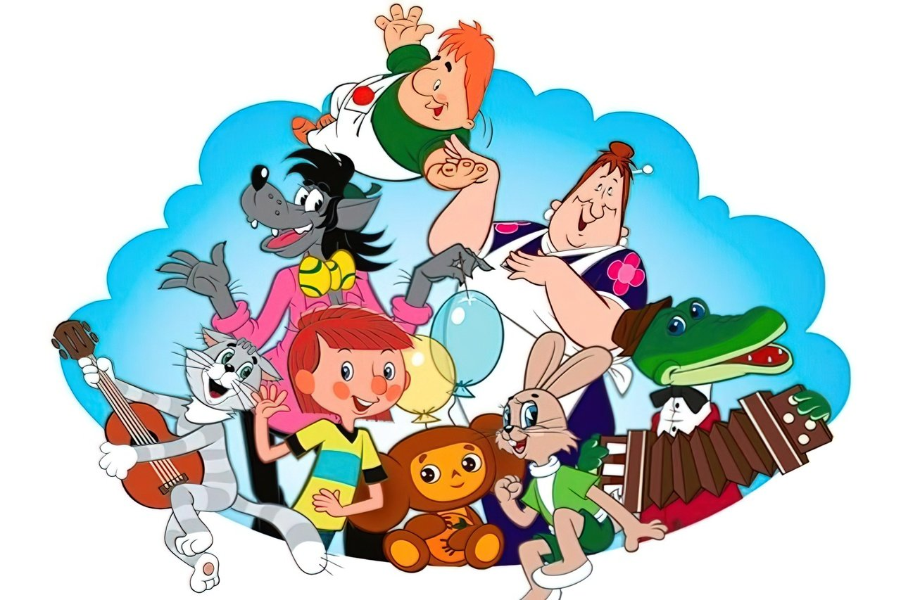
_{«ФИНАНСОВЫЙ ЭКСПЕРТ»}
Педагог организует работу в группах и сообщает инструкцию: «Внимательно посмотрите ролик и ответьте на вопросы.»
Далее предлагает для просмотра сюжет «На все хватает, потому что…»
1
(Благотворительный фонд Сбербанка «Вклад в будущее», https://www.sberbank.com/ru/person/bank_cards/debit/sberkarta_kids/video4)
Затем раздает каждой группе вопросы:
Какие расходы у главной героини были желательными? Какие обязательными?
Какие обязательные расходы есть в твоей семье?
Что может произойти, если сначала осуществлять желательные расходы, а потом обязательные?
Как можно закончить название ролика?
2
Победителем становится команда, которая обосновала каждый ответ, подтверждая экспертными выводами, ссылаясь на источники и факты. А также представила креативное завершение ролика.
3

Slide 24
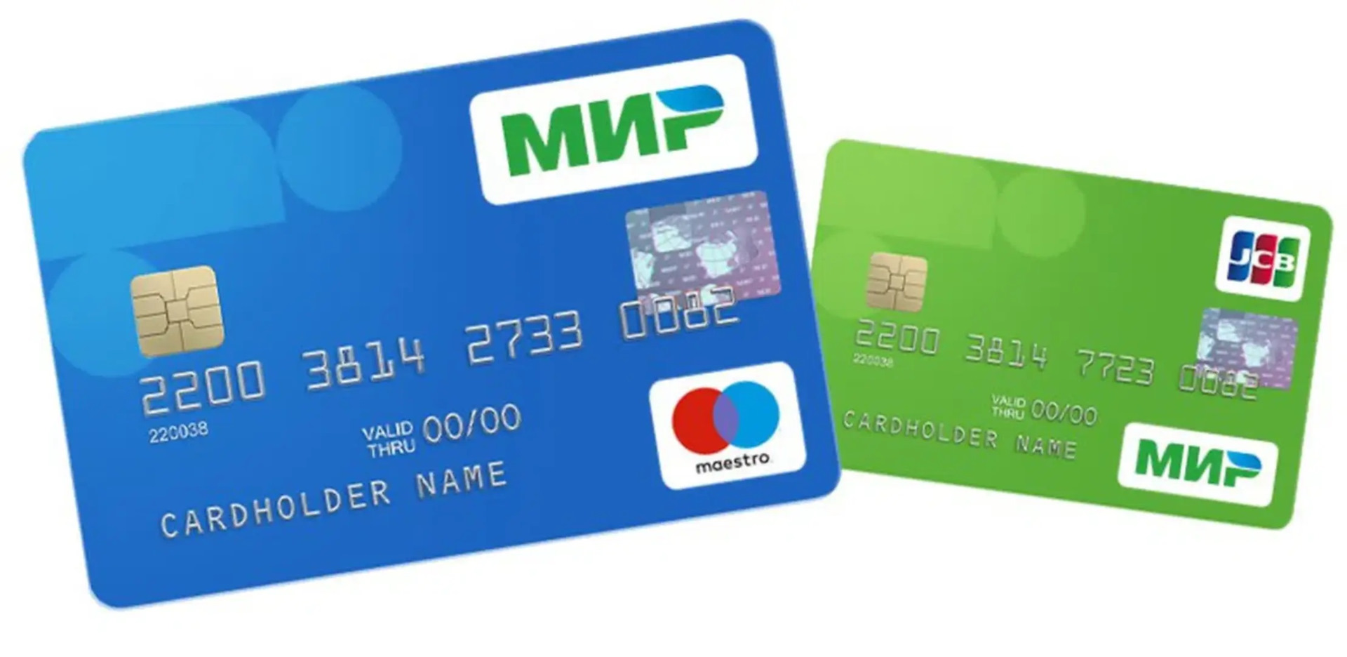
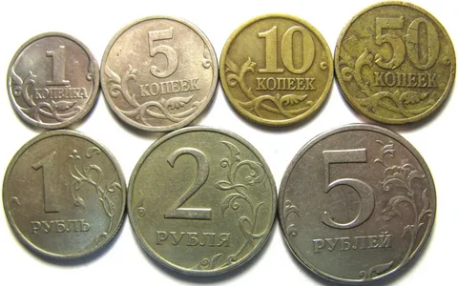
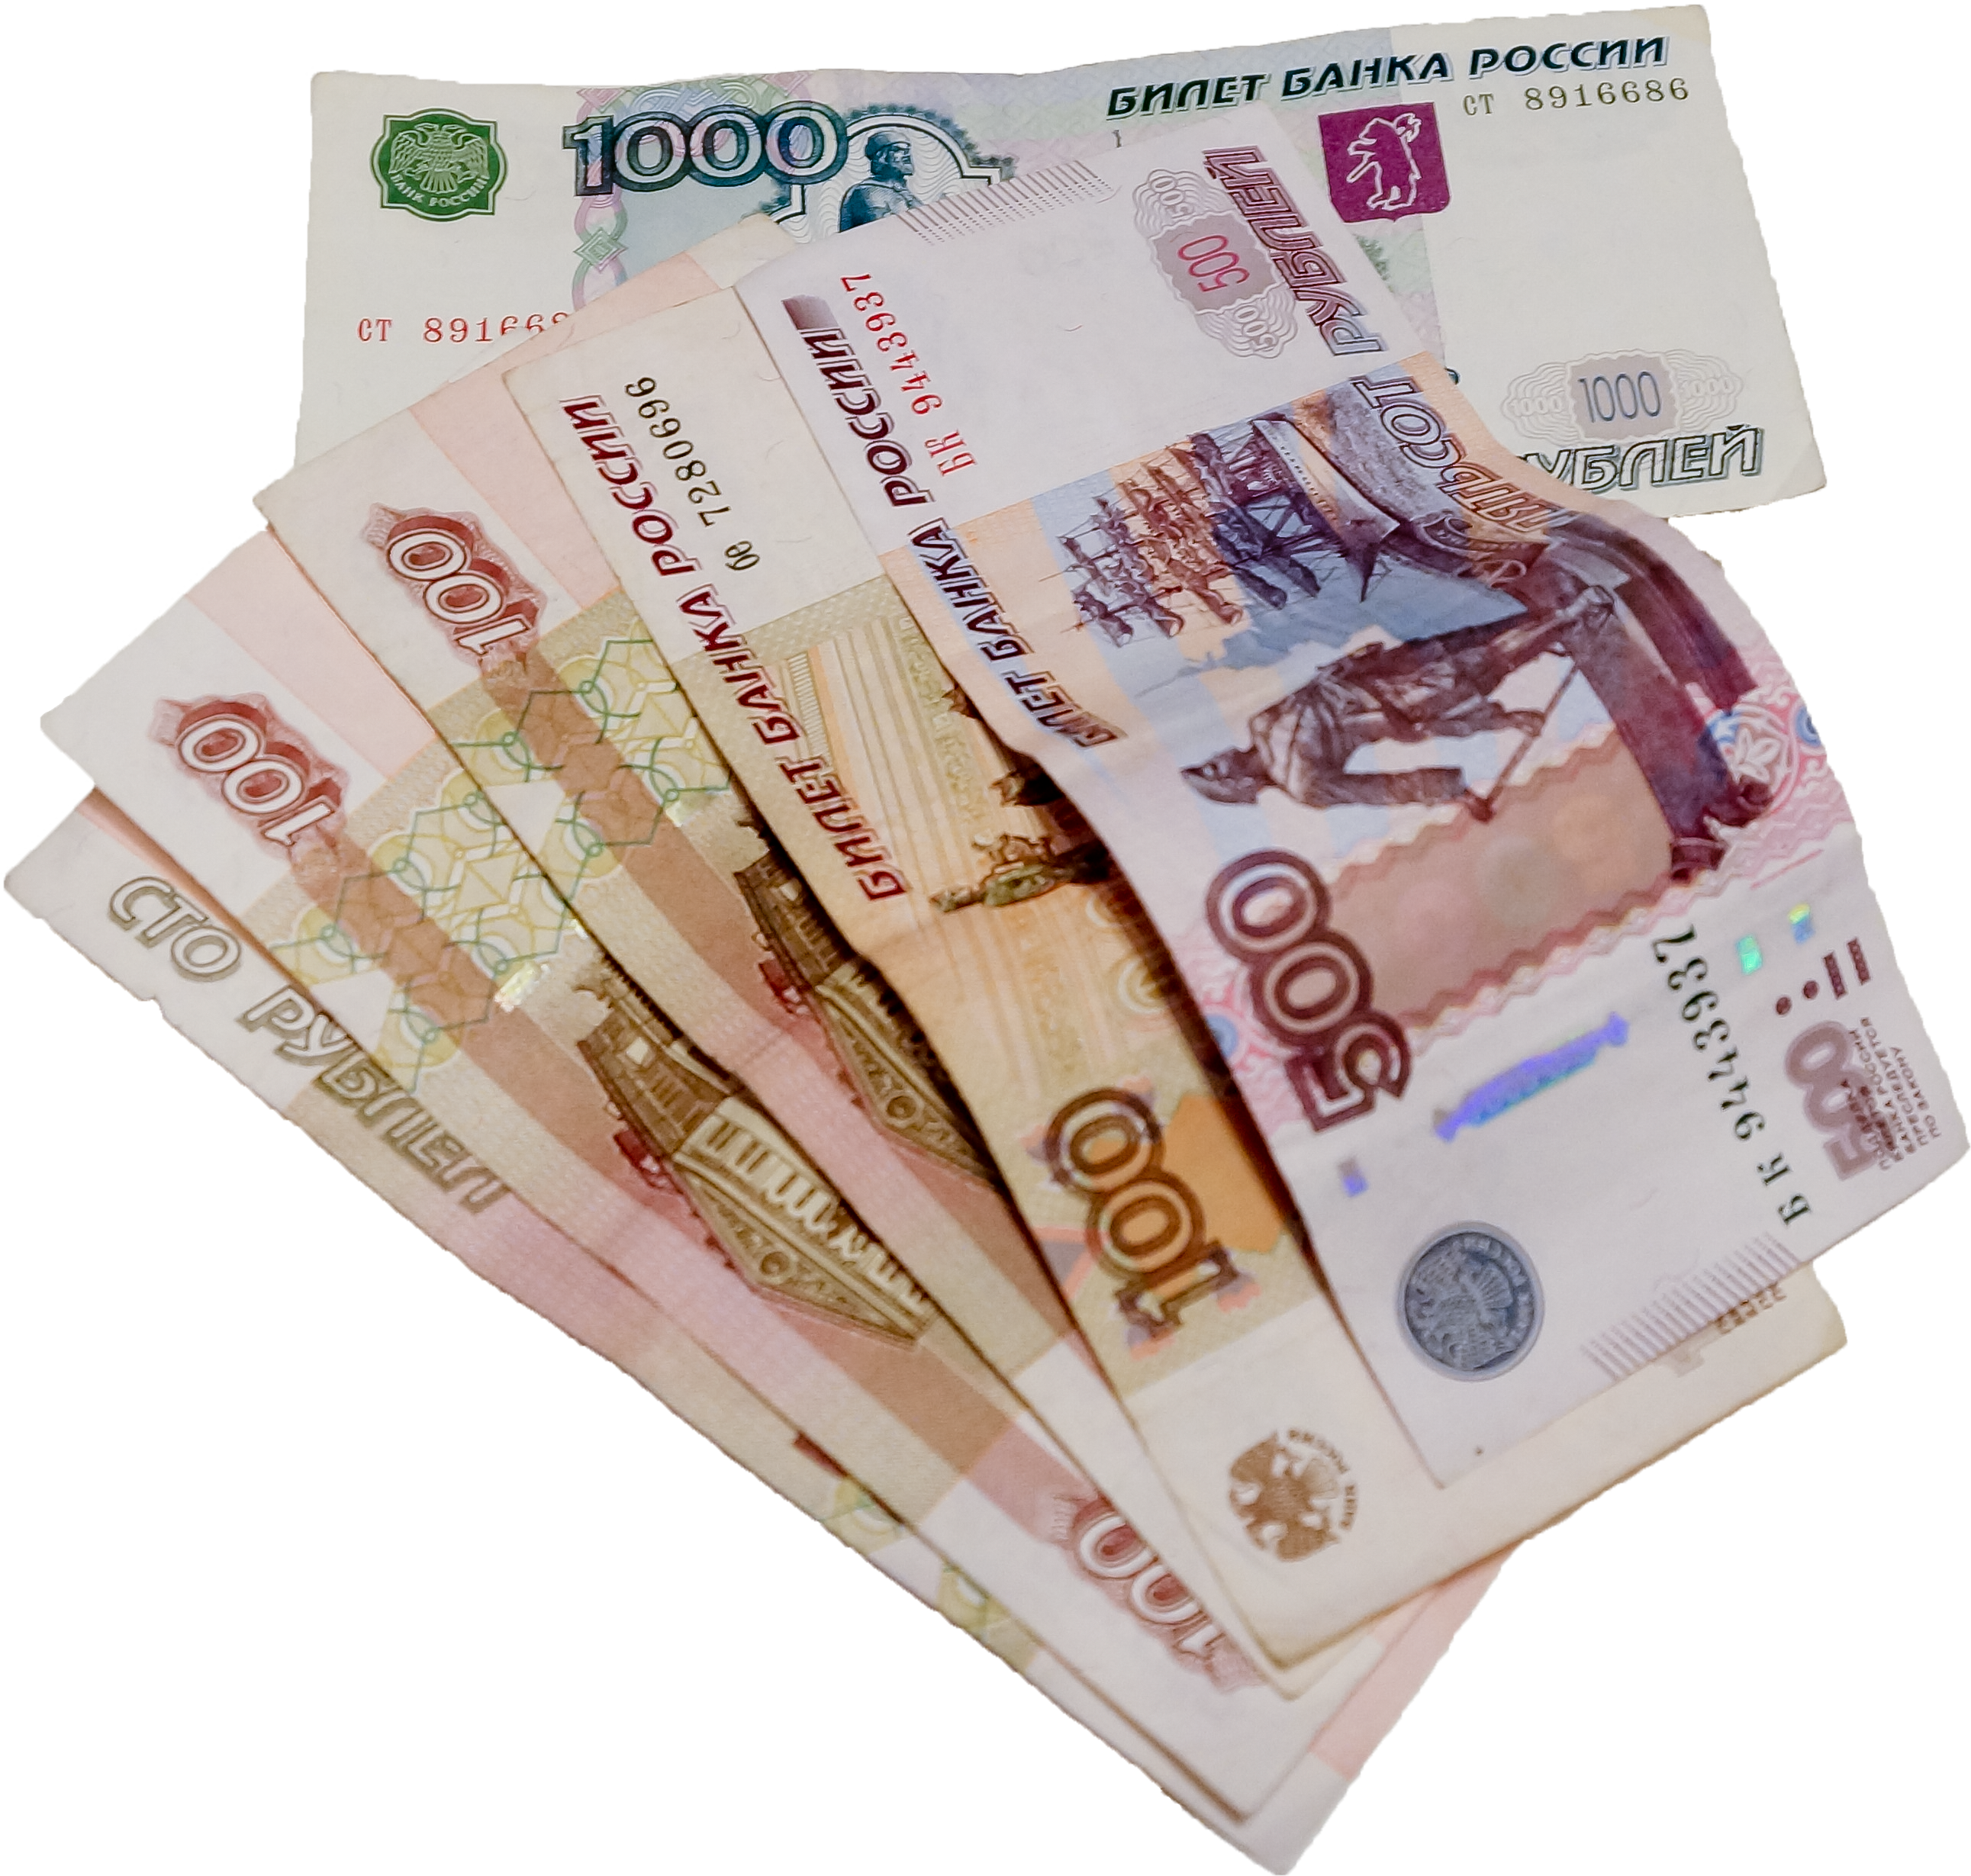
«4-Й ЛИШНИЙ»
Педагог предлагает карточки или слайды на экране, на которых представлены изображения по определенной теме.
После того, как перечислены изображения, необходимо исключить одно, которое не подходит к остальным и объяснить свой выбор.
2
4
1
3

Slide 25
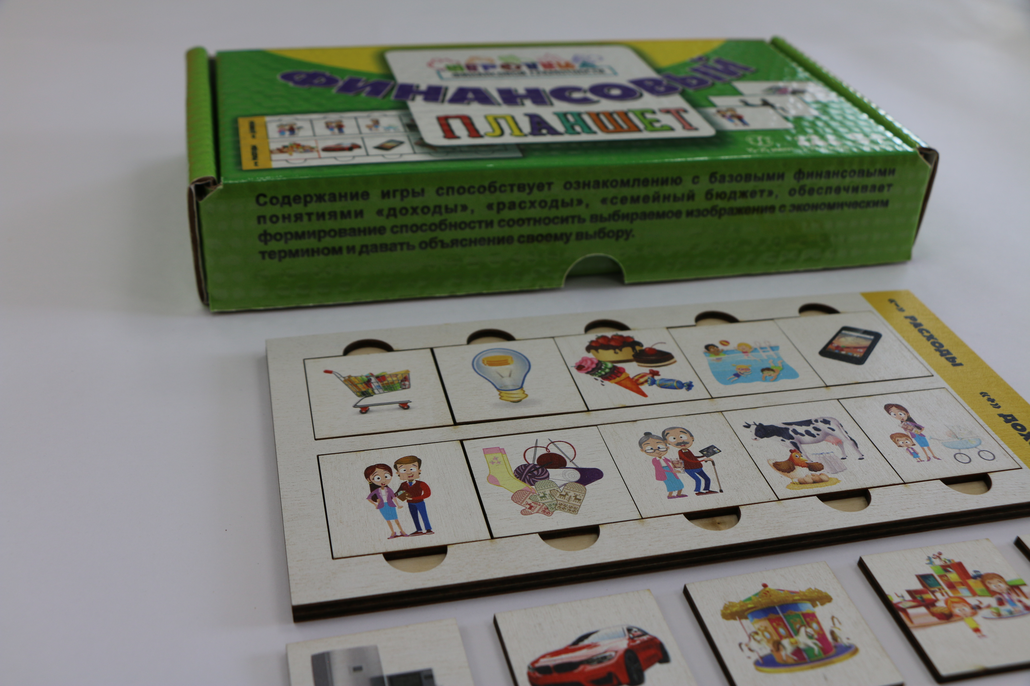
«ФИНАНСОВЫЙ ПЛАНШЕТ»
Педагог предлагает каждой команде расположить вкладыши на планшете и затем объяснить свой выбор. Вкладыши распределяются на «доходы» и «расходы», каждый выбор сопровождается комментарием.
Например, я расположил вкладыш с изображением плодов (яблоки, груши) в доходы, потому что бабушка продает урожай с дачи и получает доход.

Slide 26
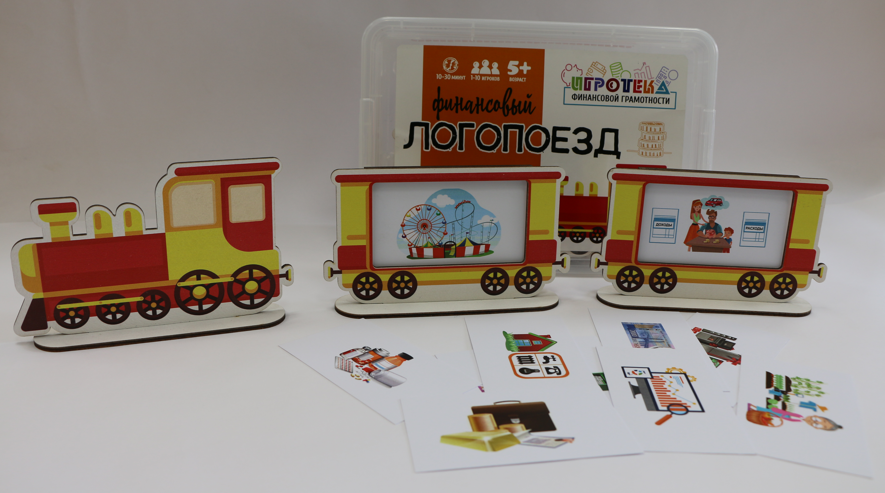
_{«ФИНАНСОВЫЙ ЛОГОПОЕЗД»}
Ведущий определяет по какой теме будет сформирован состав из вагонов:
Что такое деньги и откуда они взялись?
Характеристика денег. Защита от подделок.
Деньги России и других стран.
Откуда в семье деньги?
Семейный бюджет.
Семейные сбережения и инвестиции.
Педагог выставляет паровоз из вагонов (не более 10) с пустыми окнами, в которые будут вставляться выбираемые детьми карточки.
Каждый участник выставляет свой вагон и объясняет логическую связь с предыдущим вагоном в составе.
Например, я ставлю после вагона с банкоматом купюры, потому что их можно снять или положить в это устройство.
Может быть предложено 4 варианта игры:
Собери состав
Найди связь между вагонами
Групповой рассказ по теме
Восстанови состав поезда

Slide 27
_{«УПРАВЛЯЙ РАСХОДАМИ»}
Набор из 20 карточек – иллюстраций и трех карточек с заданием по теме «Семейное путешествие».
На 1 этапе игры участники не взаимодействуют друг с другом – все поочередные действия по раскладыванию карточек на «важно» и «неважно». Участники выполняют индивидуально задание 1.
2 этап игры. Участникам предлагается коллективно обсудить, как лучше расположить карточки на шкале приоритетности для достижения цели при соблюдении ограниченности бюджета.
На 3 этапе участникам предлагается выполнить новое условие и осуществить экономию бюджета. После коллективного обсуждения выбирается спикер, который презентует работу группы.

Slide 28
_{ПОДВОДИМ ИТОГИ:}
Почему целесообразно использовать игровые технологии с детьми младшего школьного возраста?
С какими рисками может столкнуться педагог при проведении урока с использованием игровых технологий и как их минимизировать?
Что важно учитывать педагогу при использовании игровых технологий на уроке?
«Скажи мне – и я забуду;
покажи мне – и я запомню;
дай сделать – и я пойму»

Slide 29
Блок Мария Евгеньевна
Колпакова Наталья Владимировна

